Slide 1
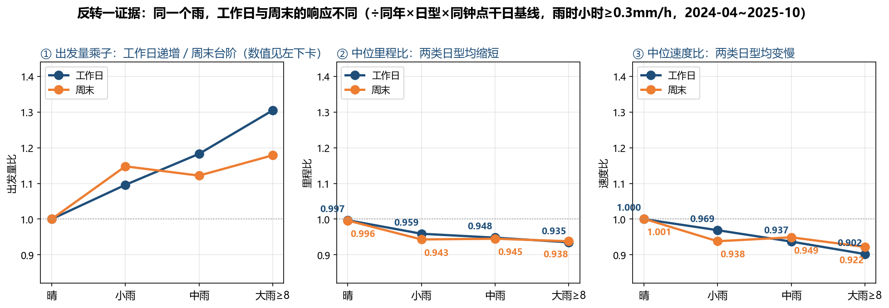
反转一：周末 × 雨——剂量形状的反转（复核版）
稳健结论＝出发量的剂量形状反转（工作日递增，周末台阶）；速度/距离两类日型一致变慢变短；早前"周末更快更远"已撤回
撤回说明
早前单季口径记录："周末雨天更快 +3%、更远 +2%"
在两季数据 + 小时匹配口径下未复现（两类日型均变慢变短）→ 撤回汇报引用
保留的稳健反转：出发量的剂量形状（见左图①）
复核口径：两季数据（419 天）＋ 小时匹配 ÷ 同钟点干日基线（雨时≥0.3mm/h）
出发量（剂量形状反转）
工作日：1.096 → 1.183 → 1.305（随雨强递增）
周末：1.148 → 1.122 → 1.179（台阶，不随强度）
机制：周末可转移池小，小雨即饱和
中位里程（两类一致）
工作日：−4% → −5.2% → −6.5%
周末：−5.7% → −5.5% → −6.2%
方向反转未复现，两类日型相近
中位速度（两类一致）
工作日：−3.1% → −6.3% → −9.8%
周末：−6.2% → −5.1% → −7.8%
方向反转未复现，两类日型相近
建模规则
出发量：按日型两条剂量曲线
（工作日递增式｜周末台阶式）
速度/距离：两类日型共用
同方向曲线（幅度接近）
禁止用一条公式打所有日型
样本口径：工作日雨日 148（小70/中52/大26）、周末雨日 57（小25/中21/大11）｜小时匹配 ÷ 同年×日型×同钟点干日基线，雨时≥0.3mm/h｜三量互证 → 中高置信
汇报口径一句话："同一个雨，工作日是随雨强越拧越大的递增旋钮，周末是一次拧到位的台阶旋钮——方向相反的不是快慢，而是响应的形状。速度和距离两类日型一致变慢变短，早前的更快更远已复核撤回。"

